Slide 1

Развитие понятийного мышления у старших дошкольников
МБДОУ детский сад «Малыш»
Составил: педагог-психолог Соколова Наталья Васильевна

Slide 2


Упражнения на развитие понятийного мышления
Цель: Создание условий для развития понятийного мышления у детей старшего дошкольного возраста посредством ИКТ.
Задачи:
Совершенствовать мыслительные процессы дошкольников. 6-7 лет;
Развивать умения сравнивать, обобщать и анализировать;
Воспитывать наблюдательность, любознательность, умение рассуждать целенаправленно и детально.

Slide 3
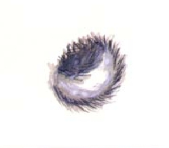

Упражнение 1. «Формирование умения отделять форму понятия от его содержания»
«Сейчас я буду говорить тебе слова, а ты отвечать мне, какое длиннее; какое короче»
Хвост или хвостик? Какое короче? Почему?
хвост

Slide 4


Кот или кит? Какое длиннее? Почему?
равное

Slide 5

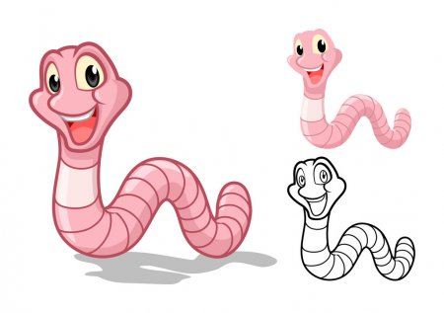
Удав или червячок? Какое длиннее? Почему?
червячок

Slide 6
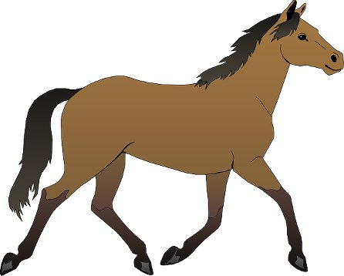
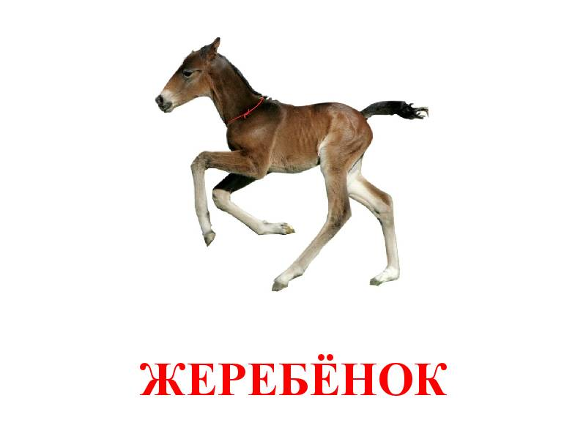
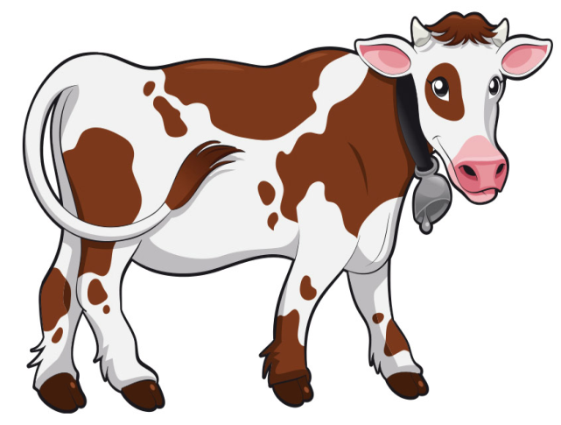
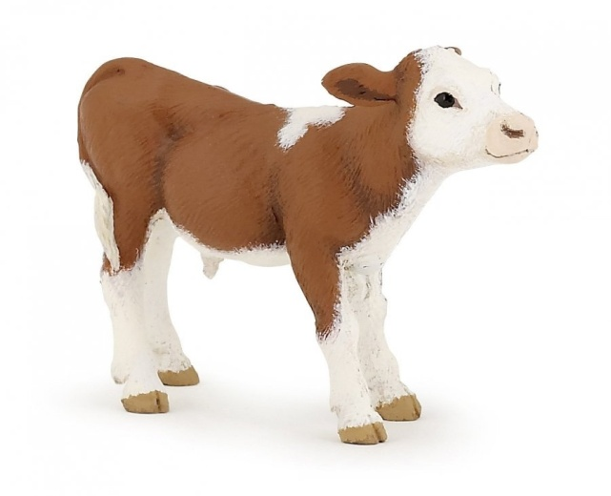
Упражнение 2. «Формирование умения устанавливать связи между понятиями»
Пастбище, рога, молоко, теленок, бык

Slide 7
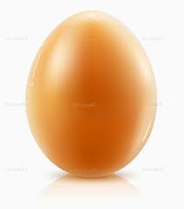

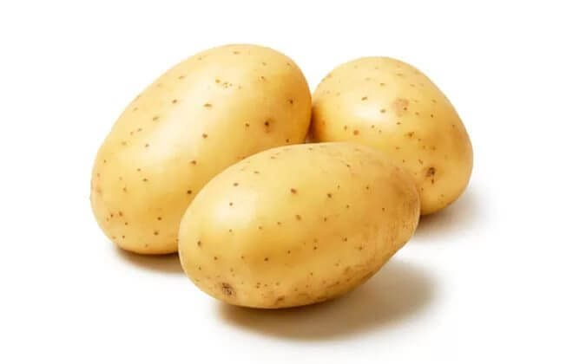
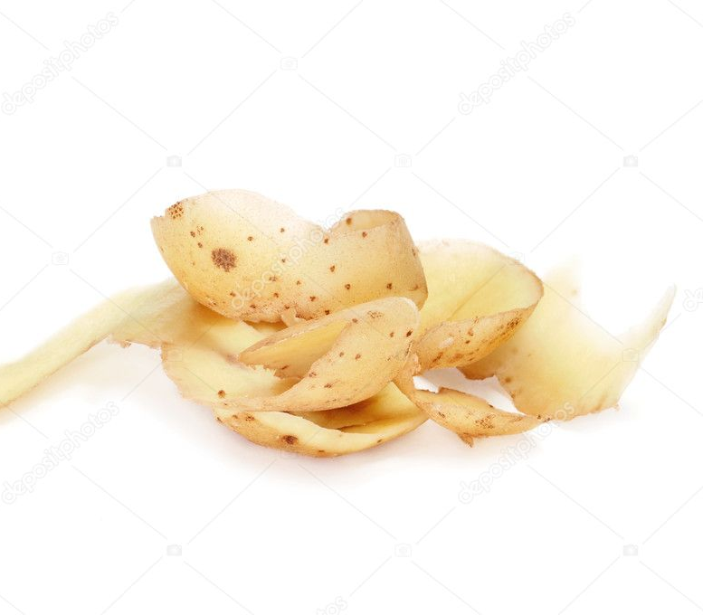
Курица, огород, пюре капуста, кожура

Slide 8
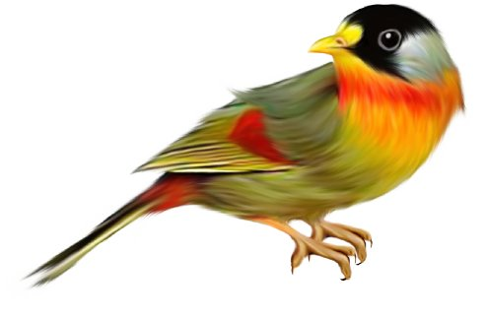
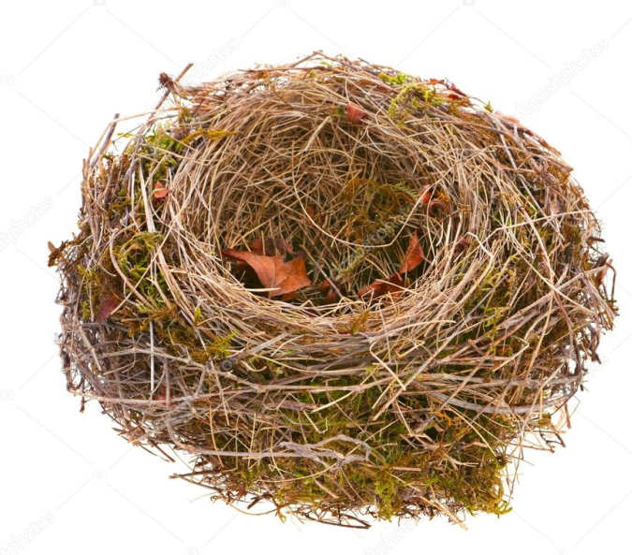


Люди, птенец, рабочий, зверь, дом

Slide 9
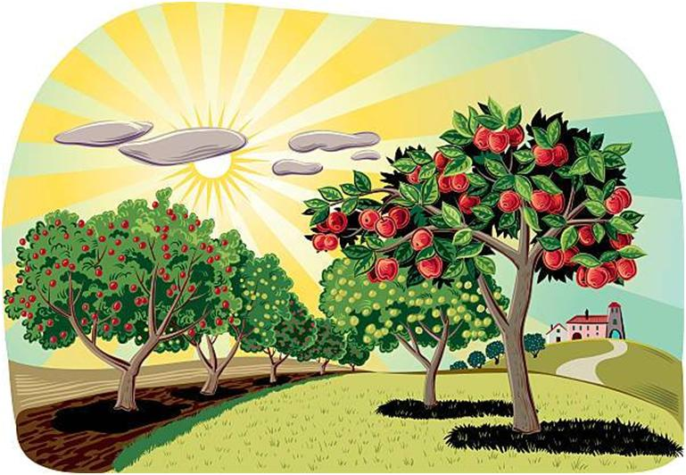

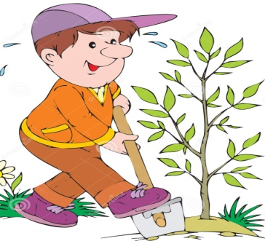

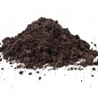

Упражнение 3. «Формирование умения выделять существенные признаки для сохранения логичности суждений»
САД
растения
садовник
собака
забор
земля

Slide 10

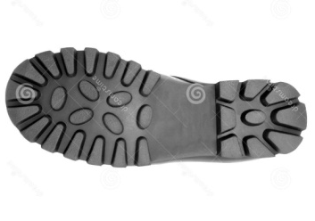
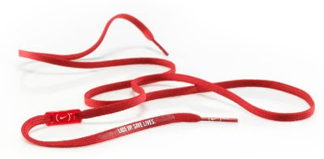
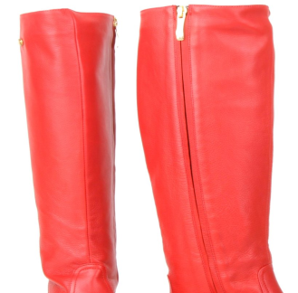
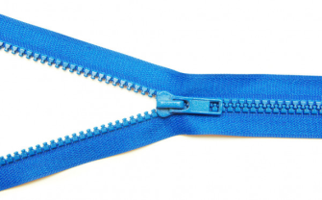
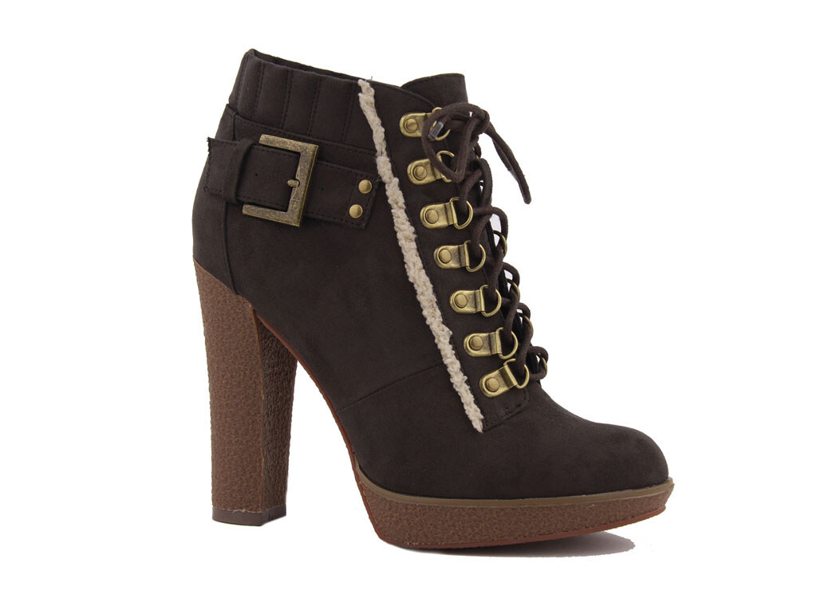
САПОГИ
шнурки
подошва
каблук
голенище
молния

Slide 11


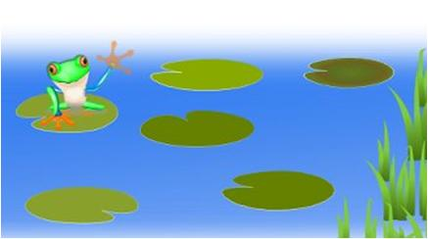



РЕКА
рыба
тина
берег
рыболов
вода

Slide 12


Упражнение 4. «Формирование умения опираться на наглядные представления, помогающие удержать все текстовые обстоятельства»
Маша ела яблоко большое и кислое.
Оля ела яблоко большое и сладкое.
Что в этих яблоках одинаковое? разное?
Одинаковое: величина яблока, ела девочка Разное: вкус яблока

Slide 13

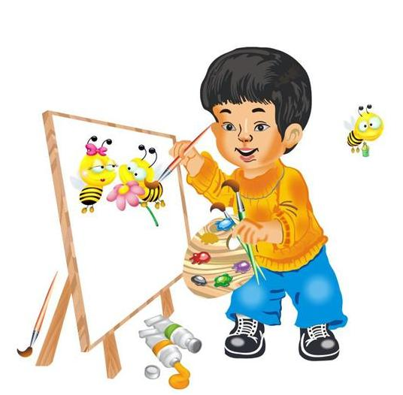
Толя и Игорь рисовали.
Один мальчик рисовал цветы а другой - пчелок.
Что рисовал Толя, если Игорь не рисовал цветы?

Slide 14


Миша и Коля рассматривали картинки.
Один мальчик рассматривал картинки в журнале, а другой - в книжке.
Где рассматривал картинки Коля,
если Миша не рассматривал картинки в журнале?

Slide 15
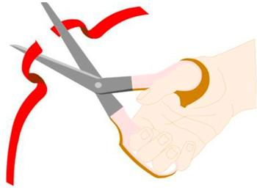

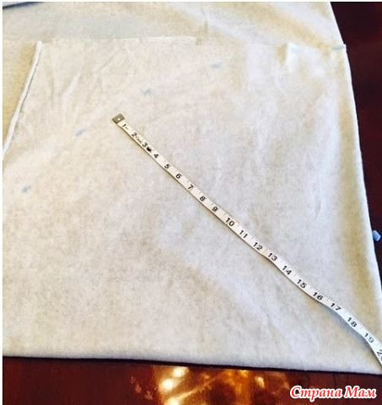
Упражнение 5. «Формирование способности оперирования смыслом»
Семь раз отмерь, а один раз отрежь
а) Если сам отрезал неправильно, то не следует винить ножницы
б) Прежде чем сделать, надо хорошо подумать
в) Продавец отмерил семь раз метров и отрезал

Slide 16



Лучше меньше, да лучше
.
а) Одну хорошую книгу прочесть полезней, чем 7 плохих
б) Один вкусный пирог стоит десяти невкусных
в) Не спеши делать много - сделай хорошо

Slide 17

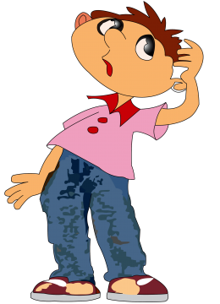
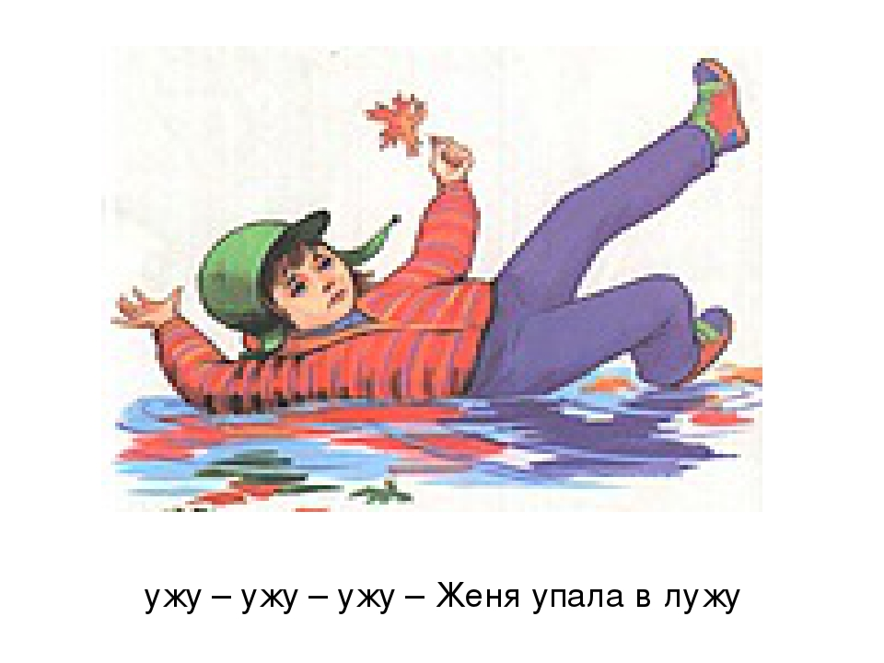
Поспешишь - людей насмешишь
а) Клоун смешит людей
б) Чтобы сделать работу лучше, надо о ней хорошо подумать
в) Торопливость может привести к нелепым результатам

Slide 18

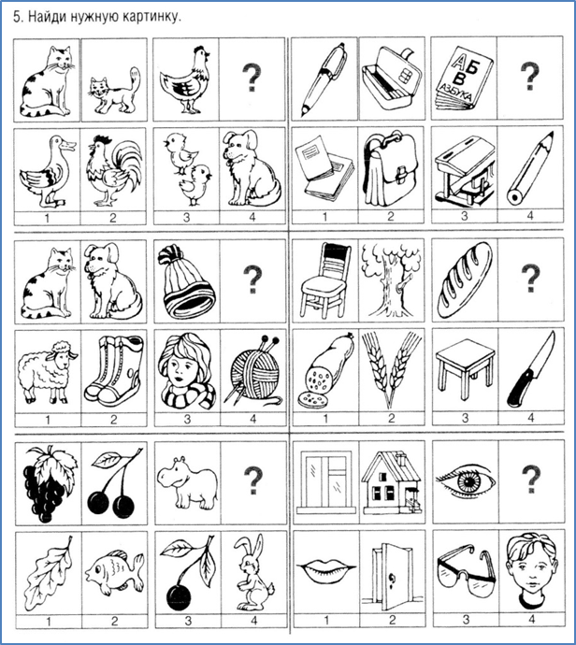

Slide 19
ЛИТЕРАТУРА:
В. В. Лайло «Развитие памяти и повышение грамотности»
В. В. Лайло «Повышение грамотности и развитие мышления»
М. А. Алоева «Сердце отдаю детям»
ЛФ. Тихомирова «Развитие логического мышления детей»
Е. В. Карпова «Дидактические игры», Занимательные задачи»
В. А. Алексея «300 вопросов и ответов о животных»
Н. Винокурова «Магия интеллекта»
Е. В. Ольшанская «Развитие мышления, внимания, памяти, восприятия, воображения, речи».

Slide 20
ИСТОЧНИКИ:
https://superinf.ru/view_article.php?id=250
https://www.b17.ru/article/razvitie-ponyatijnogo-myshleniya-v-doshk/https://урок.рф/library/razvivaem_ponyatijnologicheskoe_mishlenie_u_sta_070834.html
КАРТИНКИ:
http://all-videouroki.ru/wp-content/uploads/2014/09/smeta-v-excel-uroki3.jpg
http://stihi.ru/pics/2017/10/17/2821.jpg
http://st.stranamam.ru/data/cache/2015may/11/14/16025005_50754nothumb650.jpg
http://www.creative-handmade.org/images/Autors/Anya/pencil_skirt_5.jpg
https://go4.imgsmail.ru/imgpreview?key=e504ab9bbefa7f6&mb=imgdb_preview_1279&st=1639019051&v=6c5c8ace95179cd0&md5=m5NihT6Mr-cSg8EeB-bDAA&x=1639278251
http://cdn.imgbb.ru/user/19/199480/201607/701b885bf6d930da8dc3a0437cd796f3.gif
http://semeynaya-kuchka.ru/wp-content/uploads/2019/08/kartinki-deti-igrayut-10.jpg
http://морозко56.рф/wp-content/uploads/2015/04/Kloun.jpg
http://proshkolu.ru/content/media/pic/std/3000000/2205000/2204903-4a4937e4f7b2d6f1.png
https://ds04.infourok.ru/uploads/ex/0fa8/00091057-bdbdc54b/img10.jpg
http://fantasianew.ru/wa-data/public/shop/products/91/22/12291/images/23660/23660.970.jpg

